Slide 1
Trabajo básico con filas
2024

Slide 2
Contenidos
01.
Trabajo básico con filas
02.
Slicing
03.
Paréntesis: operador pipe (%>%)
04.
Filter

Slide 3
01.
Trabajo básico con filas

Slide 4
01.
Trabajo básico con filas
Una vez logramos cargar los datos con los que trabajamos, vamos a querer explorarlos, cortarlos, modificarlos. Para estas tareas, utilizaremos el paquete dplyr:
Para esta cápsula nos centraremos en la familia de funciones slice y en la función filter.

Slide 5
02.
Slicing

Slide 6
02.
Slicing
El slicing se refiere a seleccionar un subconjunto de los elementos de un objeto
En nuestro caso, queremos seleccionar un número determinado de filas. Para ejemplificar, volvamos a cargar la tabla hospital.csv de la cápsula anterior. Aprovechamos de traducir las columnas al español:
library(readr)
hospital <- read_csv(file = "data/hospital.csv")
names(hospital) = c('Numero', 'Ciudad', 'Genero', 'Edad', 'Ingreso', 'Enfermedad')
Si quisiéramos imprimir la tabla, esto sería demandante para R, pues tiene 150.000 filas.

Slide 7
02.
Slicing
Una alternativa para explorar las primeras filas de una tabla es usar la función slice_head(), que nos entrega los n primeros elementos de un dataframe:
hospital %>% slice_head(n = 5)
## # A tibble: 5 × 6
## Numero Ciudad Genero Edad Ingreso Enfermedad
## <dbl> <chr> <chr> <dbl> <dbl> <chr>
## 1 1 Dallas Male 41 40367 No
## 2 2 Dallas Male 54 45084 No
## 3 3 Dallas Male 42 52483 No
## 4 4 Dallas Male 40 40941 No
## 5 5 Dallas Male 46 50289 No

Slide 8
03.
Paréntesis: operador pipe (%>%)

Slide 9
03.
Paréntesis: operador pipe (%>%)
Este operador es básico para la sintaxis utilizando tidyverse y viene del paquete magrittr
Permite hacer el código más legible. En la práctica simplemente utiliza el elemento de la izquierda, como el primer argumento de la función de la derecha:
x %>% f == f(x)
En el ejemplo anterior teníamos hospital %>% slice_head(n = 5), lo que es equivalente a slice_head(data = hospital, n = 5).
La sintaxis usando pipe permite leer el código de izquierda a derecha, casi como texto escrito. En este caso podríamos leerlo como: "al dataset hospital aplícale la función slice_head".

Slide 10
03.
Paréntesis: operador pipe (%>%)
Las funciones del tidyverse están pensadas de forma que el primer argumento de estas es siempre una tabla de datos, lo que implica que podemos encadenar múltiples pipes:
hospital %>% slice_head(n = 3) %>% select(Numero, Genero) %>% filter(Genero == 'Male')
## # A tibble: 3 × 2
## Numero Genero
## <dbl> <chr>
## 1 1 Male
## 2 2 Male
## 3 3 Male

Slide 11
03.
Paréntesis: operador pipe (%>%)
Aquí nos adelantamos un poco con el contenido, pero el código anterior se puede leer como "del dataset hospital, obtén las 3 primeras filas, luego selecciona las columnas Numero y Genero y finalmente mantén solo las filas cuyo Genero es 'Male'".
Esto resulta más fácil de leer que la sintaxis alternativa sin uso de pipes:
​filter(data = select(data = slice_head(data = hospital, n = 3), Numero, Genero), Genero == 'Male')

Slide 12
03.
Paréntesis: operador pipe (%>%)
Slicing
Si queremos los últimos n elementos usamos slice_tail:
hospital %>% slice_tail(n = 3)
## # A tibble: 3 × 6
## Numero Ciudad Genero Edad Ingreso Enfermedad
## <dbl> <chr> <chr> <dbl> <dbl> <chr>
## 1 149998 Austin Male 26 111885 No
## 2 149999 Austin Male 25 111878 No
## 3 150000 Austin Female 37 87251 No

Slide 13
03.
Paréntesis: operador pipe (%>%)
Slicing
Si queremos una muestra aleatoria de n elementos usamos slice_sample:
hospital %>% slice_sample(n = 3)
## # A tibble: 3 × 6
## Numero Ciudad Genero Edad Ingreso Enfermedad
## <dbl> <chr> <chr> <dbl> <dbl> <chr>
## 1 77307 Los Angeles Female 59 81456 Yes
## 2 19903 New York City Male 48 95380 No
## 3 96258 Los Angeles Female 28 87773 No

Slide 14
03.
Paréntesis: operador pipe (%>%)
Slicing
Si queremos una selección propia de elementos usamos slice:
hospital %>% slice(3:7)
## # A tibble: 5 × 6
## Numero Ciudad Genero Edad Ingreso Enfermedad
## <dbl> <chr> <chr> <dbl> <dbl> <chr>
## 1 3 Dallas Male 42 52483 No
## 2 4 Dallas Male 40 40941 No
## 3 5 Dallas Male 46 50289 No
## 4 6 Dallas Female 36 50786 No
## 5 7 Dallas Female 32 33155 No
En este caso usamos la notación a:b, que en el ejemplo significa "quiero todos los elementos desde el 3 hasta el 7", es decir, los elementos 3, 4, 5, 6 y 7.

Slide 15
04.
Filter

Slide 16
04.
filter
Muchas veces no queremos una selección de filas por su posición, sino que queremos que cumplan cierta condición. Para estos casos utilizaremos la función filter.
Por ejemplo: ¿Cómo puedo seleccionar las personas que están enfermas?
hospital %>% filter(Enfermedad == 'Yes') %>% slice_head(n = 5)
## # A tibble: 5 × 6
## Numero Ciudad Genero Edad Ingreso Enfermedad
## <dbl> <chr> <chr> <dbl> <dbl> <chr>
## 1 11 Dallas Female 48 41524 Yes
## 2 18 Dallas Male 38 46373 Yes
## 3 24 Dallas Female 27 34292 Yes
## 4 30 Dallas Male 45 47421 Yes
## 5 39 Dallas Female 61 39881 Yes
Seguimos usando slice_head para controlar el tamaño de la tabla.

Slide 17
04.
filter
Filter y operadores lógicos
En el ejemplo anterior utilizamos el operador lógico ==, que significa igualdad entre dos valores. Otros operadores lógicos de uso común son:
!= distinto a
>, >= mayor a y mayor o igual a
<, <= menor y menor o igual a
%in% pertenece al conjunto
Probemos algunas de estas condiciones:
Personas con 41 o más años:
hospital %>% filter(Edad >= 41) %>% slice_head(n = 4)

Slide 18
04.
filter
Probemos algunas de estas condiciones:
Personas de Austin o Boston:
hospital %>% filter(Ciudad %in% c('Austin', 'Boston')) %>% slice_head(n = 4)

Slide 19
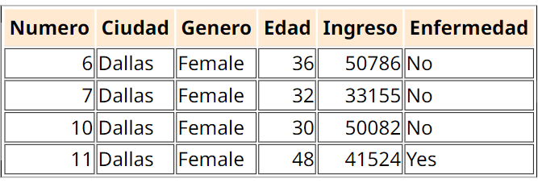
04.
filter
Probemos algunas de estas condiciones:
Personas cuyo sexo no es masculino:
hospital %>% filter(Genero != 'Male') %>% slice_head(n = 4)

Slide 20
04.
filter
Filter y operadores lógicos
También podríamos querer que se cumpla más de una condición o bien alguna condición de varias. Para esto tenemos los operadores lógicos "&" y "|":
condicion1 & condicion2 operador "y", mantenemos filas que cumplen las dos condiciones al mismo tiempo.
condicion1 | condicion2 operador "o", mantenemos filas que cumplen cualquiera de las condiciones.
Hombres mayores de 64 años:
hospital %>% filter(Genero == 'Male' & Edad > 64)

Slide 21
04.
filter
Mujeres en Dallas o Boston:
hospital %>% filter(Genero == 'Female' & (Ciudad == 'Dallas' | Ciudad == 'Boston'))

Slide 22
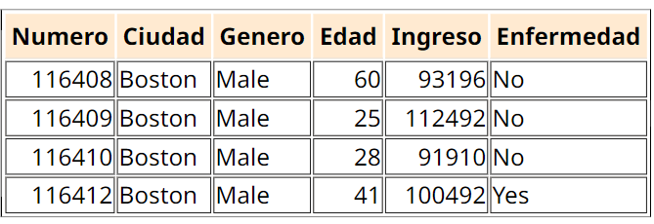
04.
filter
Mujeres en Dallas o Boston:
hospital %>% filter((Genero == 'Female' & Ciudad == 'Dallas') | Ciudad == 'Boston')

Slide 23
¡Muchas gracias!

